Slide 1
«Вычислительная машина ценна настолько, насколько ценен использующий её человек»
Н.Вирт
Развитое мышление в области информатики — алгоритмическое мышление, которое поможет не только при работе с компьютером, но даже при понимании устройства механических конструкций типа автомобиля.
«Математику уже затем учить надо, что она ум в порядок приводит»
М. В. Ломоносов

Slide 2
1. Компьютерная диагностика автомобиля
2. Шиномонтаж и балансировка колес
3. Компьютерный подбор цвета автоэмалей
4. Компьтерный подбор автозапчастей
5. Компьютерные программы помогающие в ведении автобизнеса
6. Математика в профессии

Slide 3
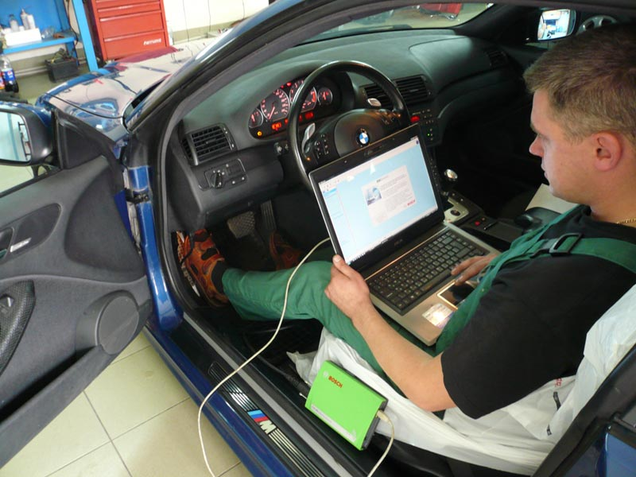
Компьютерная диагностика автомобиля
Любой современный автомобиль имеет массу электронных блоков, отвечающих за:
работу двигателя, АКПП, климат-контроль и прочей электроники.
Поэтому начинать поиск неисправности приходиться с компьютерной диагностики.
Даже обнуление межсервисного пробега требует подключения компьютера.

Slide 4
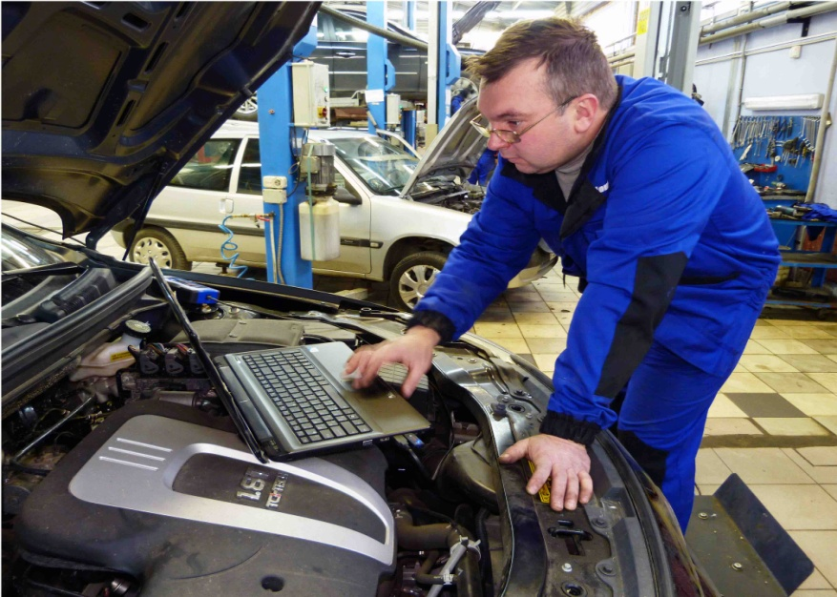
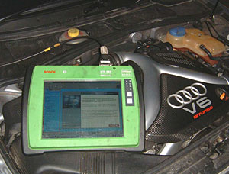
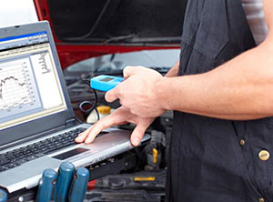
Чтобы получить полную картину о работе двигателя, в работе используется 4-х компонентный газоанализатор, который измеряет содержание выхлопных газов и анализирует состав топливно-воздушной смеси, затем выдает график компрессии по каждому цилиндру двигателя.

Slide 5
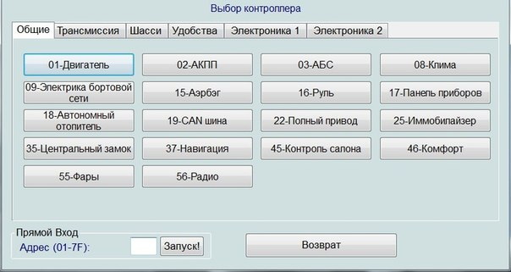
Информация снимается благодаря специальным датчикам, которые считывают все данные. Компьютерная диагностика осуществляется при помощи специального оборудования. Однако и автомобиль способен контролировать свою работоспособность.
Компьютерная диагностика дает возможность получить намного больше технических параметров, благодаря которым можно легко выяснить, нуждается ли авто в ремонте и что именно неисправно.

Slide 6
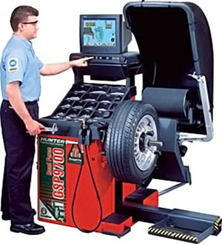
Шиномонтаж и балансировка колес
Современный шиномонтаж включает в себя самые разнообразные виды работ.
Важно, чтобы все эти работы выполнялись правильно, с учетом особенностей автомобиля и расходных материалов.
Одной из самых важных, является балансировка колес, ведь ее своевременное и правильное проведение влияет на динамику и управляемость автомобиля, срок службы покрышек и подвески, силу вибрации, техническое состояние машины в целом.

Slide 7
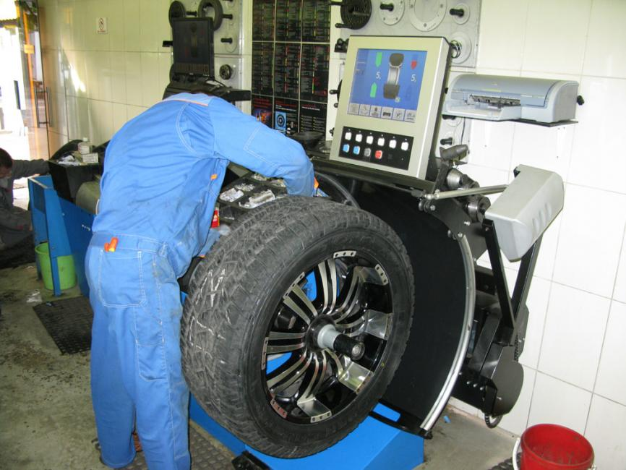
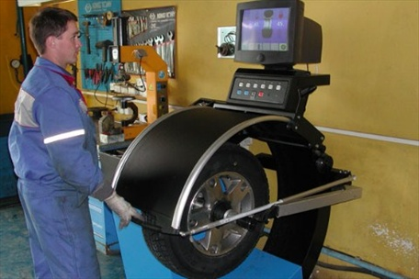
Процесс балансировки осуществляется при помощи балансировочного станка. Собранное колесо центруют при помощи конуса, после чего компьютер проводит замеры и выдает имеющиеся несоответствия норме, если таковые есть. На основе полученных данных на диск устанавливаются груза, приводящие колесо в баланс.
Существует два типа балансирующих грузов — набивной и клеящийся.

Slide 8
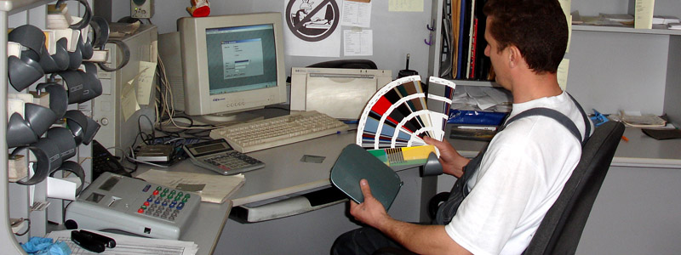
Компьютерный подбор цвета автоэмалей
Одна из самых точных и сложных процедур в ремонте автомобиля – подбор цвета автоэмали.
Колористу, который этим занимается, необходимо выполнить это так точно, чтобы он не отличался от заводского. А поскольку у каждого цвета есть огромное количество оттенков, придётся повозиться, смешивая краски.

Slide 9
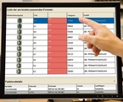

Если клиент хочет перекрасить весь автомобиль, колорист определяет его код краски и готовит её. Это самый простой способ подбора нужного оттенка.
Но если нужно закрасить отдельный элемент кузова, колорист полагается не только на свой опыт. Он использует спектрофотометр – это высокоточное оборудование, подбирающее цвет краски.

Slide 10
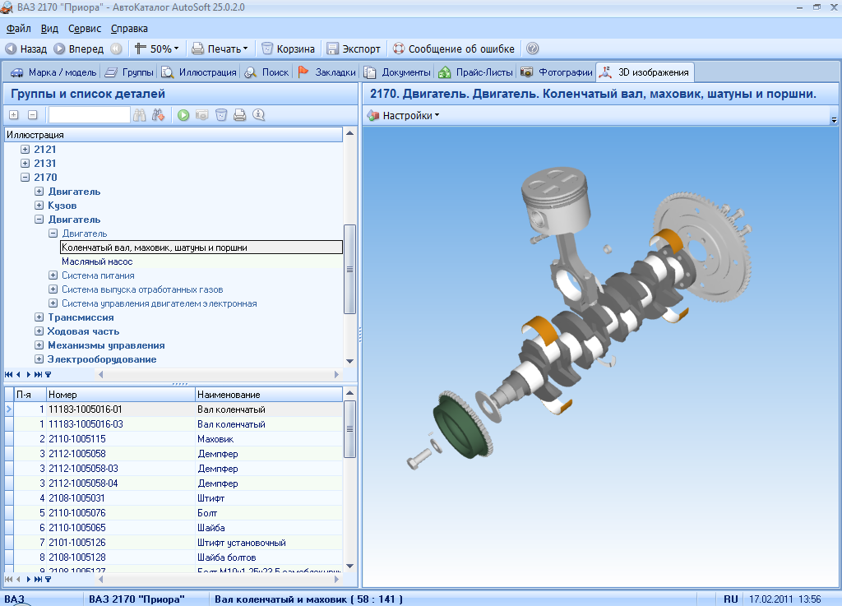
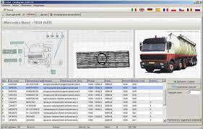
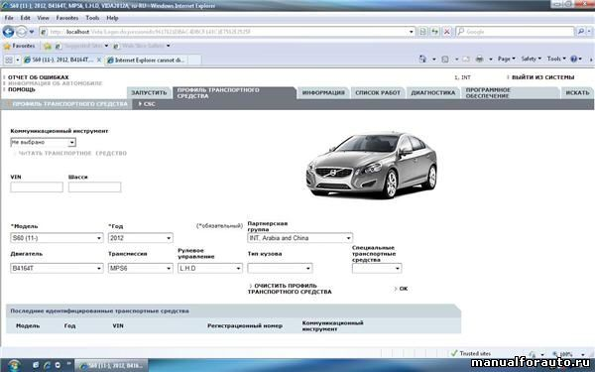
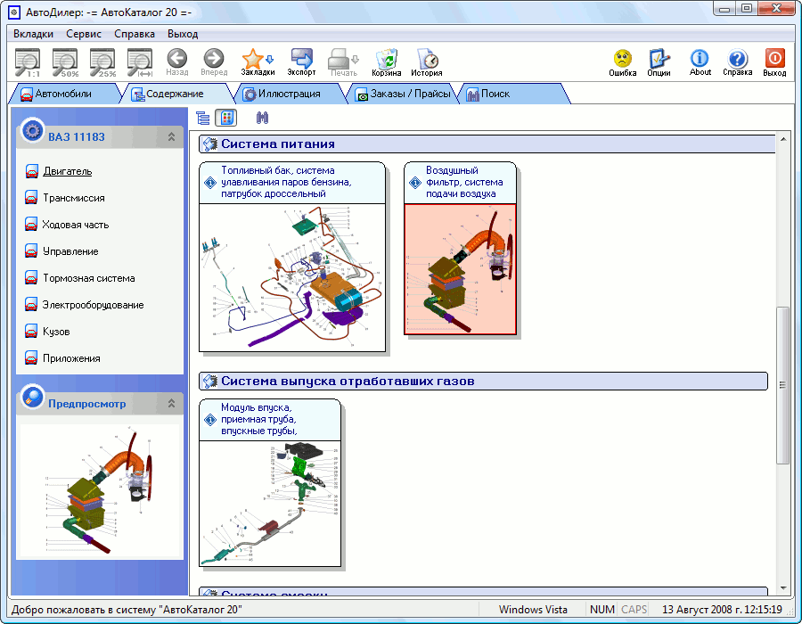
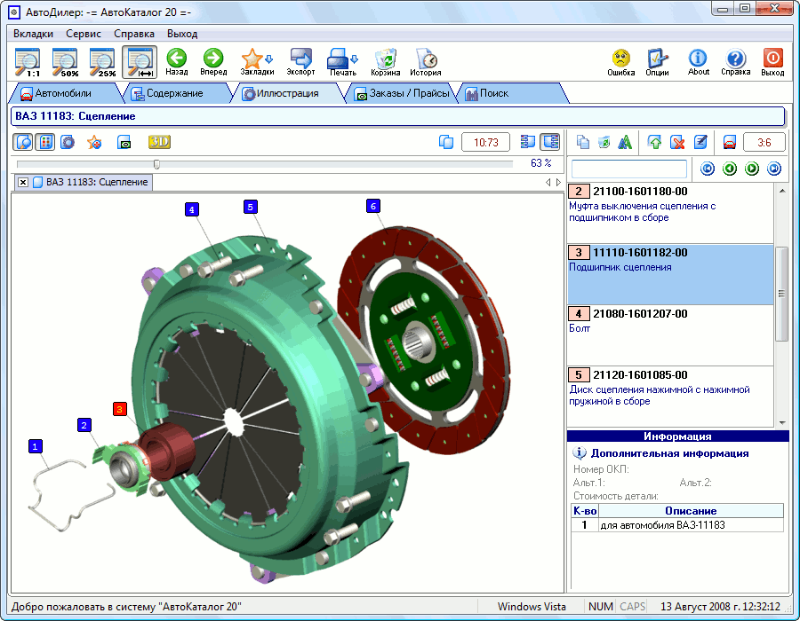
Компьтерный подбор автозапчастей

Slide 11


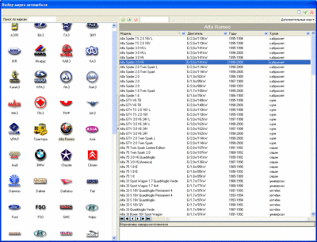

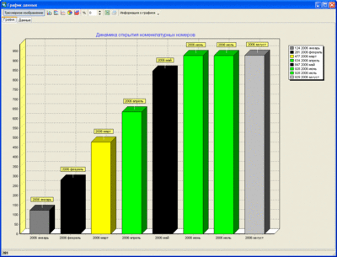
Компьютерные программы помогающие в ведении автобизнеса
АвтоПредприятие 9 Одно из лучших решений для автоматизации документооборота любого автопредприятия и автосервиса (от поступления автомобиля в ремонт и до полного выполнения всех работ).
Сервис-склад 8.9 Автоматизация ведения складского учета товаров, учета услуг и анализа коммерческой деятельности. Программа проста в настройке и использовании, быстро обрабатывает большие объемы информации.
АвтоМастерская 8.9 Для небольших автосервисов и автомастерских: складской учет материалов и калькуляция работ, выписка счетов, наряд-заказов, актов, и т.д. Ведение справочников, расчеты, аналитика, отчетность.
«АвтоСалон» Данный продукт предназначен для автоматизации процесса продажи автомобилей, позволит существенно сократить время оформления д окументов при продаже автомобиля.
АвтоМагазин 8.9 Основное достоинство программы —это ее приспособленность к специфике работы автосервиса и предприятий, занимающихся торговлей автозапчастями.

Slide 12
Вопрос 1.
Каким образом автомобиль способен контролировать свою работоспособность?
Ответ:
При неисправностях, на панели приборов загораются соответствующие контрольные лампы, которые предупреждают водителя о неисправностях или имеют информационный характер.

Slide 13
Вопрос 2
Какие виды работ включает в себя современный шиномонтаж?
Ответ:
измерение давления,
ремонт автопокрышек,
непосредственно монтаж,
демонтаж и другие.

Slide 14
Вопрос 3
Чем отличается набивной груз от клеящегося?
Ответ:
Набивной:
как правило, набивной груз надежнее. Однако, существуют диски на которые просто невозможно установить набивной груз.
Клеящийся:
используют для сохранения внешнего вида диска — такой груз устанавливается на внутреннюю сторону колеса и закрепляется липкой лентой.
Данный груз иногда отваливается при низких температурах, а так же при мытье колес под высоким давлением.

